Slide 1
數據中台運作架構圖

Slide 2
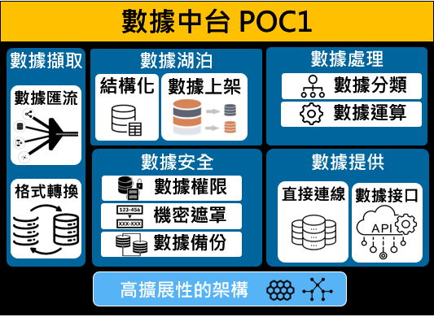



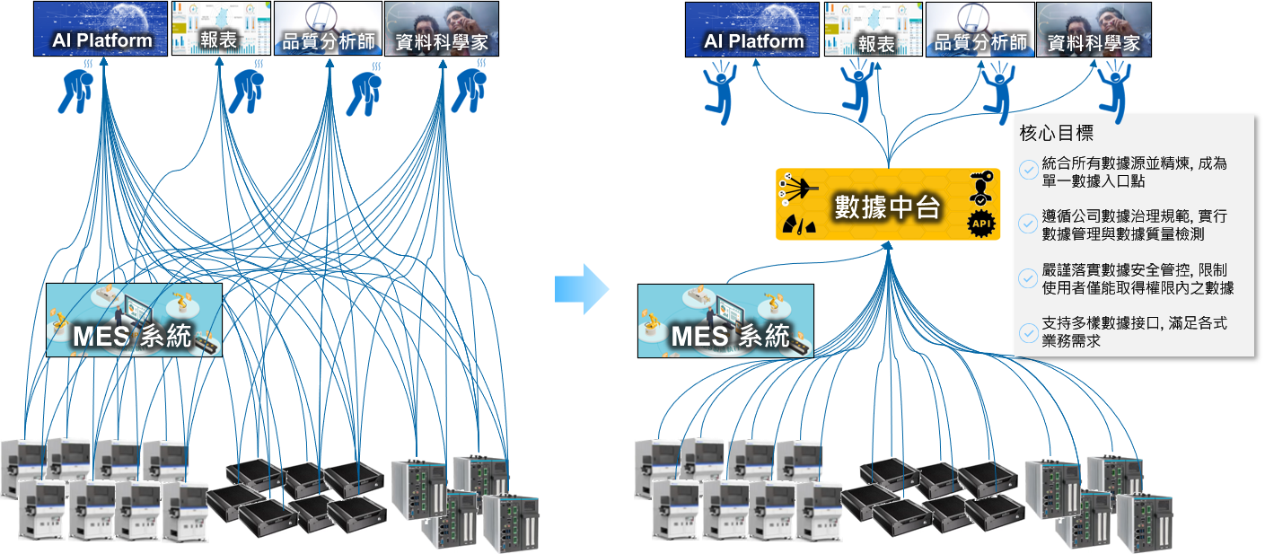







MFG數據中台POC1
專案屬性：General Solution
專案編號：PM6W3
Description of Project / Product 專案/產品描述
Technology / Solution
技術 / 解決方案
Current Progress 當前進度
數據中台每模組提出至少兩個開源解決方案, 在POC過程中評估最終解決方案, POC使用者故事:整合MES主檔與機連數據產生對比報表符合最終數據中台可以達到目標 :
統合所有數據源並精煉, 成為單一數據入口點
遵循公司數據治理規範, 實行數據管理與數據質量檢測
嚴謹落實數據安全管控, 限制使用者僅能取得權限內之數據
支持多樣數據接口, 滿足各式業務需求
數據擷取 : AirByte 與 seaTunnel
結構式數據湖泊 : Apache Doris 與 ClickHouse
數據處理 : Nifi 與 Perfet
數據上架 : ROAPI與Cube JS
數據權限 : 依照訂定的角色群組確認各解決方案是否能支援此設計
高擴展性架構 : MicroK8S
M1 | M2 | M3 | M4 | M5
Impact / Benefit
產生的影響/收益
Team 團隊
0~1 / 1~N Scope & Progress 推廣範疇及進度
300
KUSD/Year/Regin
ROI：
Year
項目 | 效益 (KUSD)
每Regin建置+運行五年省下費用* | 1,500
成員 | R&R
孫得皓 | PM/技術架構 | 專案推展及架構規劃
錢傳明 | 技術架構 | 架構規劃
林采馨 | 執行 | 執行各解決方案測試
賴詩涵 | 執行 | 執行各解決方案測試
*依照Oracle DW(32core)+EL(8core)整合方案保守評估

Slide 3





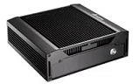
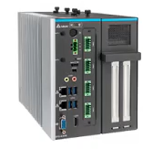
MFG數據中台目標
報表人員
數據分析師
AI Platform
未來周邊系統
查找數據
共享數據
協同合作
核心目標
單一入口數據庫, 包含：結構、半結構、非結構之數據
數據湖泊
統合所有數據源並精煉, 成為單一數據入口點
遵循公司數據治理規範, 實行數據管理與數據質量檢測
嚴謹落實數據安全管控, 限制使用者僅能取得權限內之數據
支持多樣數據接口, 滿足各式業務需求
數據中台
數據精煉
數據治理
數據探索
數據市集
數據安全
數據運用
數據接口
匯流各式資料源
設備數據
產線數據
工廠數據
其他數據源
MES
…
…

Slide 4

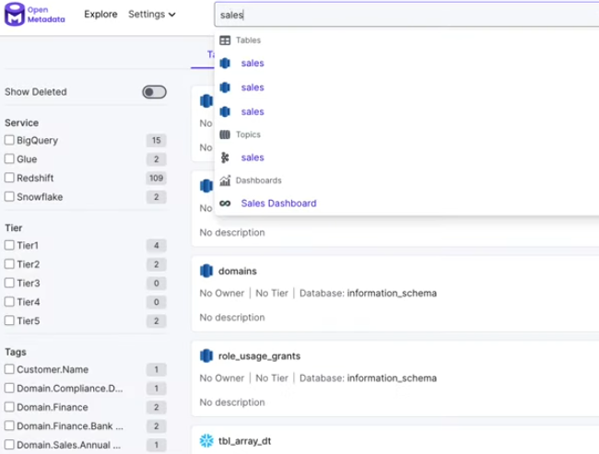
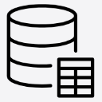

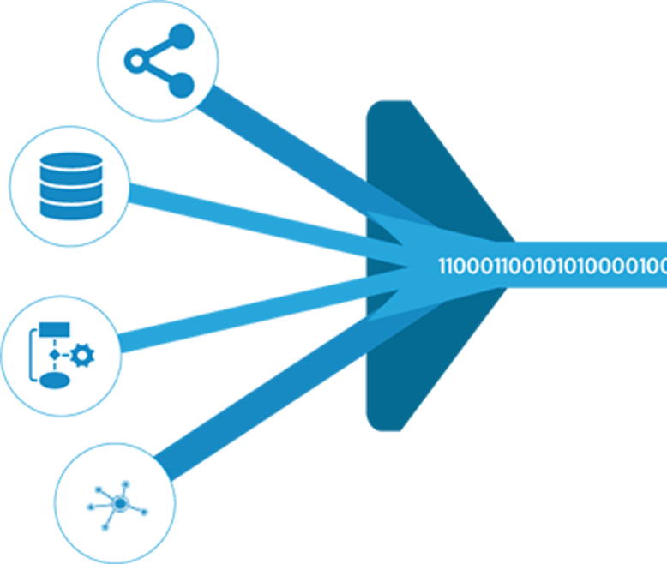


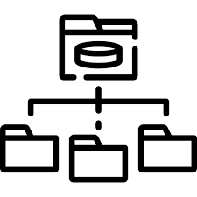
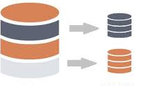


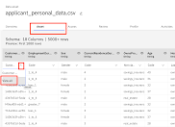
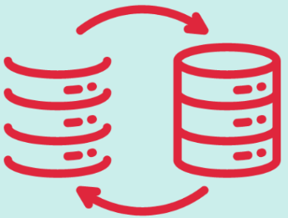
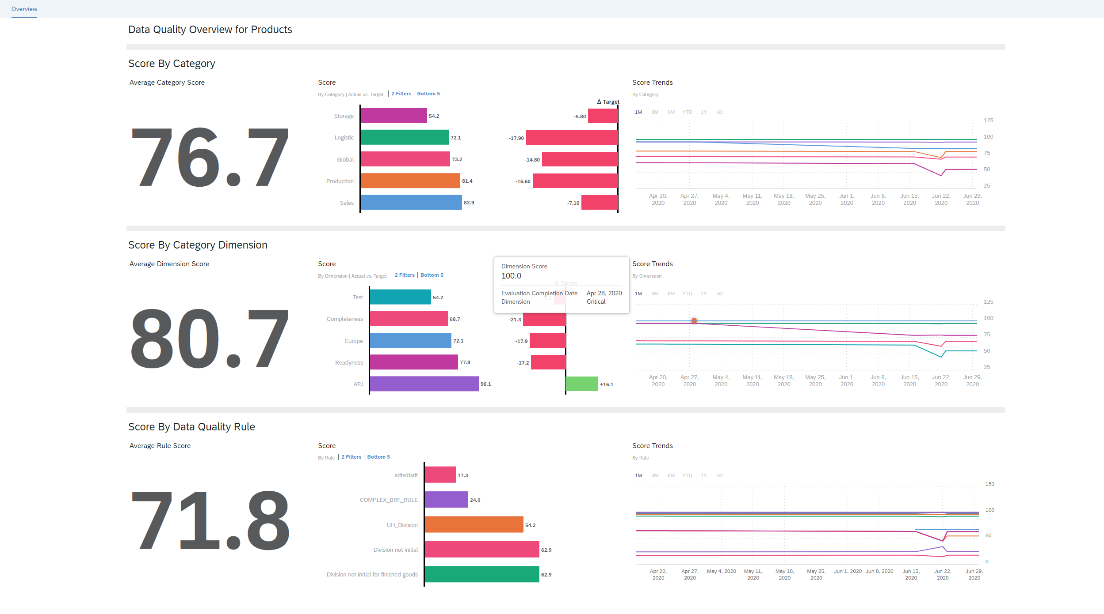
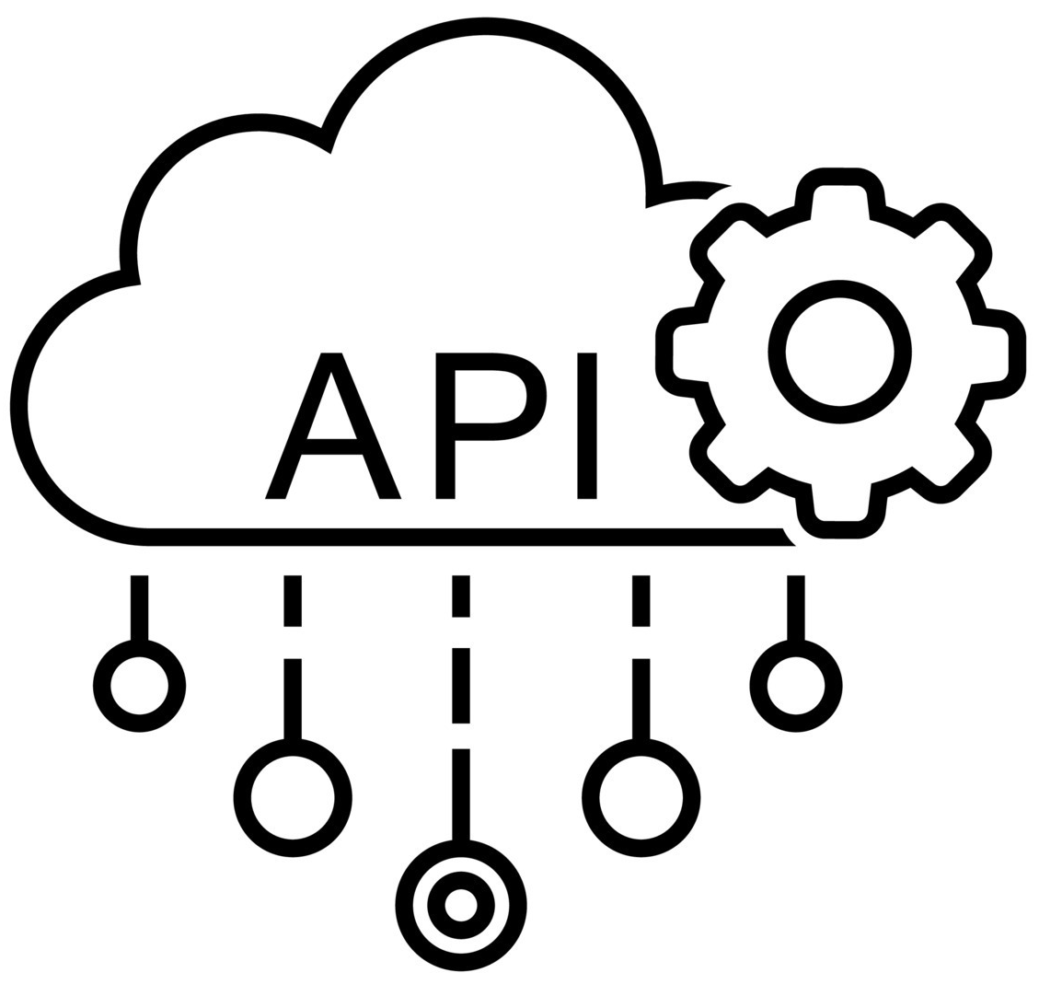


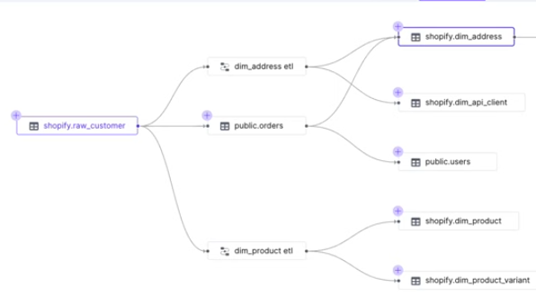


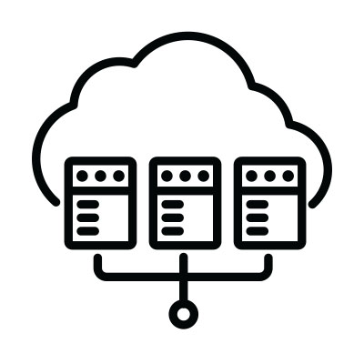
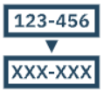

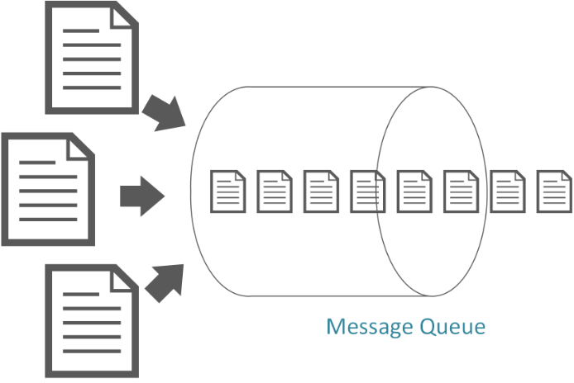

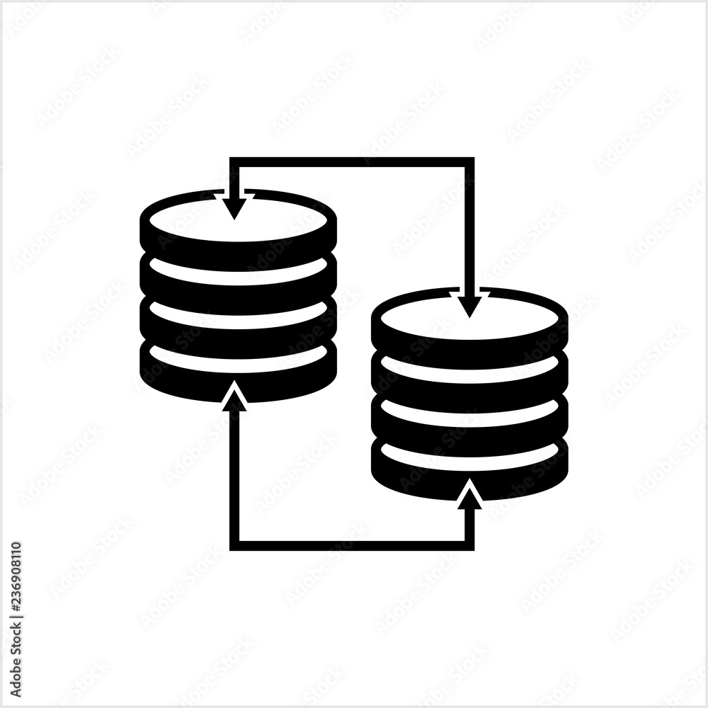
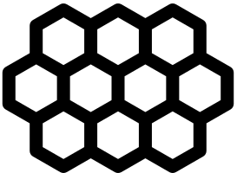
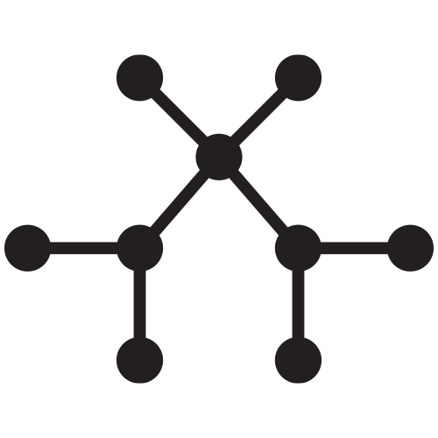


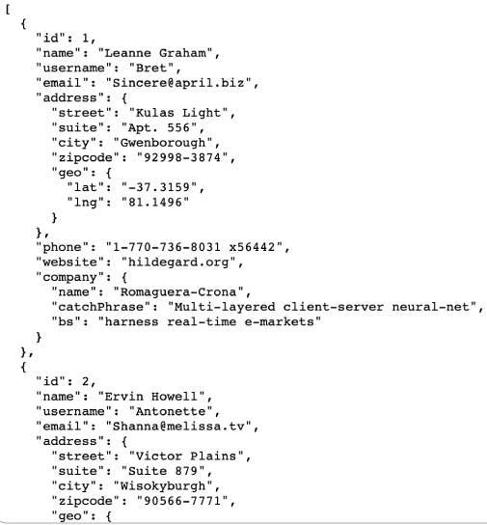
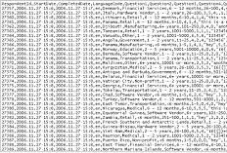

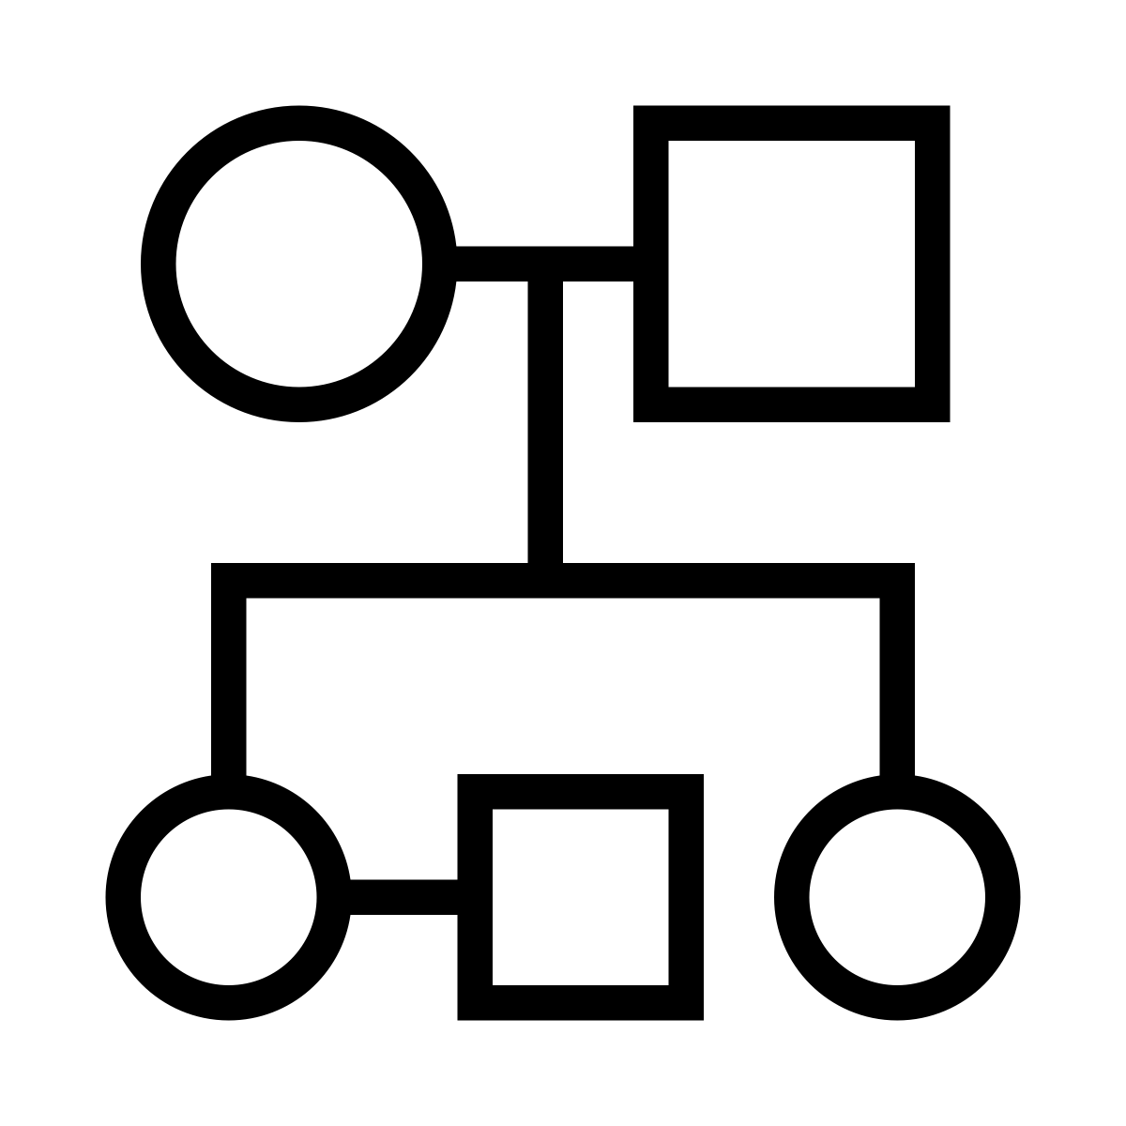
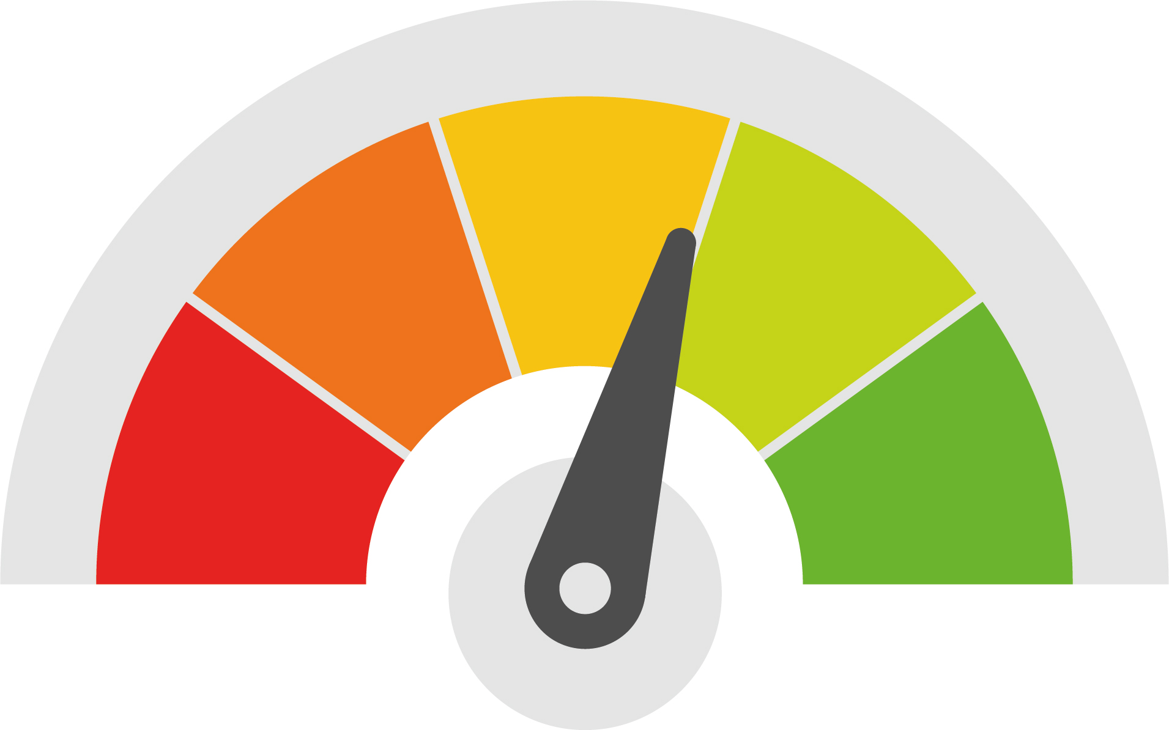

MFG數據中台與數據治理全景圖
Delta
數據治理規範
數據中台
查數據
數據擷取
數據湖泊
數據提供
數據匯流規範
結構化
半結構化
檔案
數據匯流
直接連線
數據目錄規範
數據上架/市集
看數據
數據標準規範
落實
格式轉換
數據接口
數據安全
數據處理
數據權限規範
身分驗證
數據清洗
數據橋接
數據權限
數據貼標
佇列傳輸
…..
機密遮罩
數據分類
取數據
數據備份
數據運算
…..
高擴展性的架構
不間斷的系統運行
數據治理
* 依照Corp Data Governance Committee 訂定之數據治理規範與系統平台, 遵循與Corp一致之目標規劃, 實現MFG數據治理
數據目錄
數據血緣
數據品質
數據探索

Slide 5
MFG數據架構規劃
DFOC
Holmes
BI
Dashboard
其他AI大數據
產能供需分析
系統
其他分析應用
系統
應用分析層
數據彙整層
MFG數據中台
MFG數據中台
Ref. Master Data
MFG數據中台
Data lake
Data Mart
Metric Store
線別
設備
產品
…
結構
非結構
製造
物流
財務
…
FPY
ATT
ATT
…
廠區
T2
Non T2
Data
MES數據中台
Corp數據中台
MDM Solution
∑MES
∑PQM
Factory EAP
MES
SAP
….
Factory EAP
MES
PLM
HRS
Factory EAP
MES
MES
Factory EAP
MES
PQM
機聯
物流
MES
Factory EAP
Line Mgr
機台
機台
機台
機台
機台
機台
機台
機台
機台

Slide 6

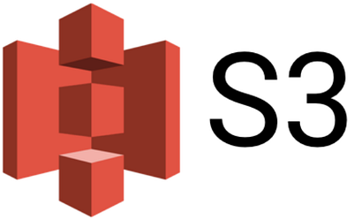























MFG 數據中台 解決方案架構圖
數據源
數據中台
數據應用
POC1結果對應清單:
數據擷取(數據匯流/格式轉換
→Apache Seatunnel
排程控制
Apache DophineScheduler
數據湖泊(半結構化/結構化/ODS/DWD/DWS/DataMart)
→Apache Doris ( <1PB )
數據湖泊(Sematic Layer/Data Cache)
→CubeJs / Clickhouse
數據權限(Doris)
→Apache Ranger
數據提供(API)
Cube.Js
數據中台第一階段開發:
管理
→客製化( 數據中台第一階段開發案)
POC2預計測試對應清單:
數據處裡(Batch/Stream)
→Apache Spark/Apache Flink
數據湖泊(檔案)
→MINIO(S3)
數據湖泊(大數據 > 1PB)
→Iceberg / Hudi / Delta Lake
維運(HA運行/彈性擴展)
→MicroK8S
維運(Log分析/監控設定/警報通知)
→PLG + Prometheus
維運(備份還原)
→TBD
Data Type
數據擷取/數據處裡
數據探索
Decision Management
Machine &
Sensor Data
數據匯流
Batch
Pipeline
數據樣本
數據遮罩
數據檢視
Rules Management
Real Time Decision Management
格式轉換
Stream
排程控制
Image & Video
Reporting, Analysis
& Content Analytics
Manufacture
Data
Planning, Forecasting
Scorecards,
Dashboards
Enterprise
Content Data
Budgeting
Query & Analysis
數據湖泊
數據提供
Reporting
Storytelling
數據權限
Sources
檔案
半結構化
結構化
Metric Store
直接連線
Collaboration
Alerting, Monitoring
API
(raw data)
ODS
DWD
DWS
DataMart
Sematic Layer
Data
Cache
Pipeline
MES
IOT
Predictive Analytics & Modeling
SAP
Predictive Analytics
Text Analytics
管理
客製化
Corp DP
用戶入口
開發UI與版本控制
數據使用者權限管理
數據地圖
報警配置
Simulation
Optimization
Data Mining
Correlations
維運
HA運行
彈性擴展
資源配置
Log分析
監控設定
報警通知
備份還原
更版部屬

Slide 7
Data Provider and Permission ( TBD )
Usage Type | Data Type | MFG DP Solution | Data Provider | Data Permission
DMP / BI / Dashboard | Batch / DataMart / DW / Ref. Master Data | Apache Doris | JDBC/ODBC ( MySQL)、Restful API⁽¹⁾ | By Role ( Table / Row )
Real-time Alert | Stream / Real Time | KSQL / TBD | Kafka、DB Protocol (TBD) | TBD
Data Analysis / AI / ETL | Big Data / ODS | Apache Hudi⁽²⁾ | JDBC/ODBC ( Via Doris) 、JDBC (Hive2)、Hive SQL | By bucket 3 layers ( Factory / Type / Processed)
AI / His. Storage / ETL | Raw Data (File) | S3 | S3 Protocol | By bucket ( TBD )
Via Cube.js →Poor Data Permission / Data Size < 500 MB
Corp DG Team Selected
Role | Permissions |  | Purpose
Admin | Schema CRU、Role Permission |  | 數據架構規劃、系統管理
Data Engineer | Data CRUD |  | 數據應用工程開發
Data Consumer (DataMart/DW) | Tier 1 | 20+ database(or tables) (R) | 高階分析 / 系統平台
 | Tier 2 | 10+ database(or tables) (R) | 進階數據分析
 | Tier 3 | 5+ database(or tables) (R) | 一般數據使用

Slide 8


MFG數據中台運作架構圖
MFG Data Platform
*細部資源規劃細節請參考
MFG_Data_Platform_Archicture_Sizing.xlsx
Customization
Integrated
UI
Data Account
Integration
Backup
Restore
…….
Master Node
etcd、kube-scheduler、controllers
MicroK8S
Ubuntu LTS
VM
CPU/RAM/Storage
Doris暫時以
“算存分離”做規劃
S3待實際資源決定
TBD
Worker Node 1
Worker Node 2
Worker Node …
S3 solution
TBD
Pod
Pod
Pod
Pod
Pod
Pod
Pod
Pod
Pod
Pod
Pod
Pod
Container
Container
Container
Container
kubelet
kubelet
kubelet
Container
Container
Container
Container
Container
Container
MicroK8S
MicroK8S
MicroK8S
Container
Container
Container Engine
Container Engine
Container Engine
Container Engine
Container
Container Engine
Container Engine
Container Engine
Container Engine
Container
Container Engine
Container Engine
Ubuntu LTS
Ubuntu LTS
Ubuntu LTS
Container Engine
Container Engine
Ubuntu LTS
Ubuntu LTS
Ubuntu LTS
Ubuntu LTS
Container Engine
Ubuntu LTS
Ubuntu LTS
Ubuntu LTS
Ubuntu LTS
Container Engine
Ubuntu LTS
Ubuntu LTS
VM
CPU/RAM/Storage
VM
CPU/RAM/Storage
VM
CPU/RAM/Storage
Ubuntu LTS
Ubuntu LTS
VM
CPU/RAM/Storage
VM
CPU/RAM/Storage
VM
CPU/RAM/Storage
VM
CPU/RAM/Storage
Ubuntu LTS
VM
CPU/RAM/Storage
VM
CPU/RAM/Storage
VM
CPU/RAM/Storage
VM
CPU/RAM/Storage
Ubuntu LTS
VM
CPU/RAM/Storage
VM
CPU/RAM/Storage
VM
CPU/RAM/Storage
VM
CPU/RAM/Storage
VM
CPU/RAM/Storage
VM
CPU/RAM/Storage
視未來需求隨時擴展K8S資源
或待公司有K8S解決方案後進行搬遷

Slide 9
附錄

Slide 10

Apache Doris 算存一體 VS 算存分離
算存一體
算存分離
FE
FE
FE
…
FE
FE
FE
…
Inter Connection
Inter Connection
BE
BE
BE
BE
BE
CN
CN
…
…
Cache
Cache
Cache
Cache
disk
disk
disk
S3 / Azure / GCP / HDFS
佈屬 : FE/BE可獨立擴充
寫入 : 優異, BE節點負責寫入本地硬碟
讀取 : 優異, BE節點負責計算/存取本地硬碟
空間 : 全量數據 x 3 ( 可設定副本數量 )
節約 : 冷熱分層搭配S3可節約70%成本
佈屬 : FE/BE/CN 可獨立擴充
寫入 : 一般, BE節點負責寫入儲存層
讀取 : 優異, CN/BE節點使用Cache加速儲存層
空間 : 全量數據 x 1 ( S3 負責數據持久性)
節約 : 搭配S3可節約90%成本

Slide 11
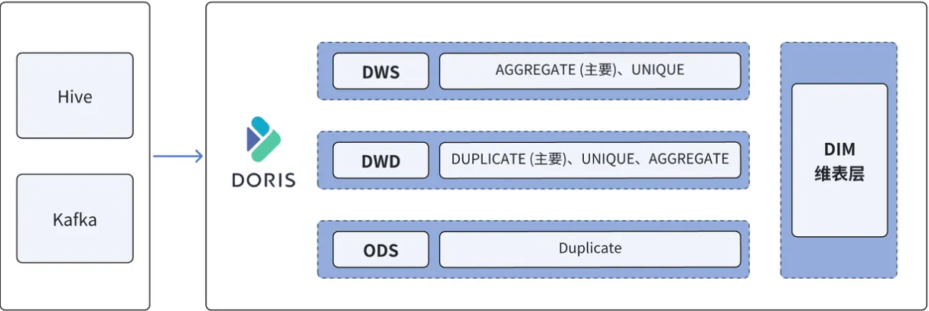
短期Apache Doris滿足製造域相關需求作法
MES / EAP
Ref. Master Data
S3
在公司尚未有大數據解決方案前
暫時使用Apache Doris ODS層存放CFX轉換後相關數據
CFX原始數據暫時存放至S3 ( MINIO) → 待與AIOT團隊討論架構

Slide 12
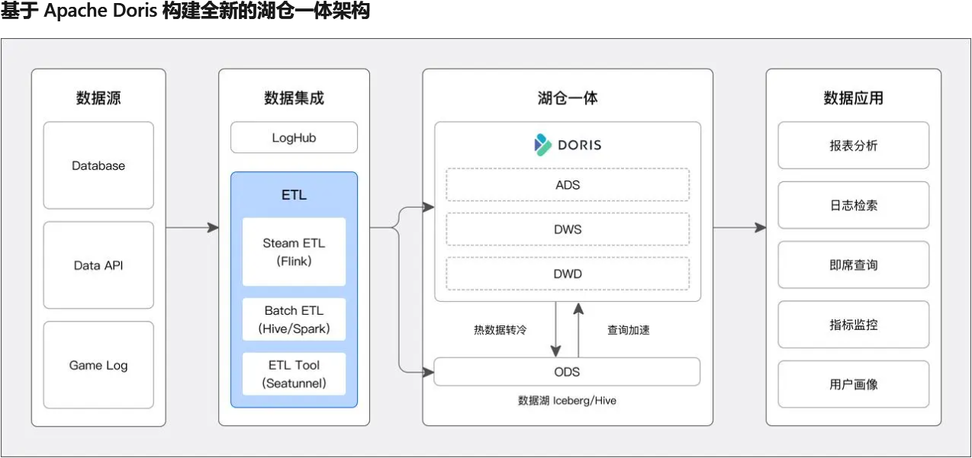
長期規劃Apache Doris的湖倉一體架構
Transaction
Log
Iceberg / Hudi / Delta Lake
( 大數據解決方案 )

Slide 13
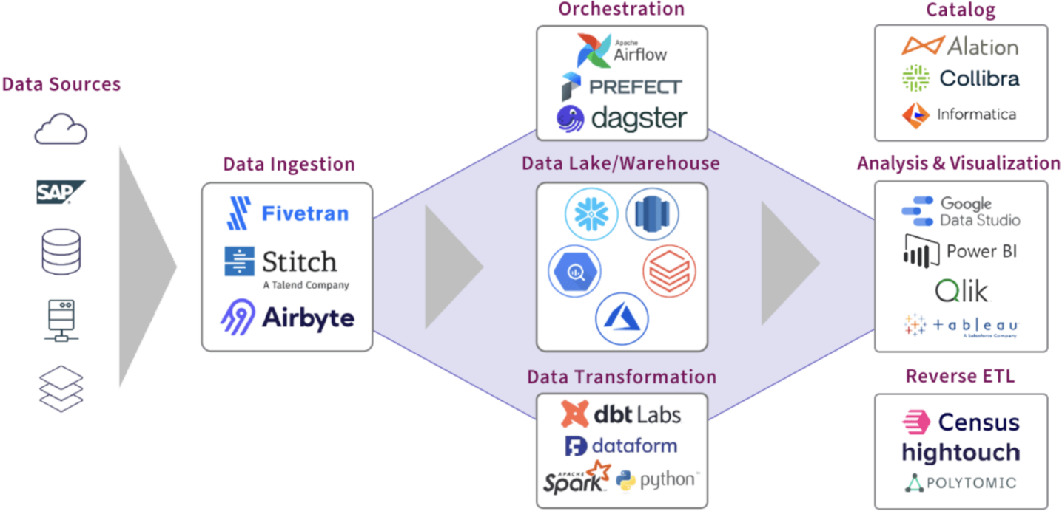
Modern Data Stack 架構 ( MDS )
Extract
Load
Transform

Slide 14

Big Data and Analytics Reference Architecture –Detailed Capabilities
Data Sources
Streaming Computing
Information Access
Actionable Insight
New
Data Sources
Real-Time Analytical Processing
Decision Management
Data Acquisition ( Extract, Replicate, Copy) & Application Access
Data Integration
Predictive Analytics
Real-Time Insights
Delivery & Visualization
Rules Management
Real Time Decision Management
Machine &
Sensor Data
Data Integration
Analytical Sources
Data Services
Reporting, Analysis
& Content Analytics
Image & Video
Hadoop & Exploration
Enterprise
Content Data
Data Ingestion
Landing
Exploration
Data Publish
Planning, Forecasting
Scorecards,
Dashboards
Extract & Subscribe
Archive
Indexing
Budgeting
Query & Analysis
Social Data
Initial Stage
Data Access
Data Warehousing
Reporting
Storytelling
Internet
Data
Data Quality
Data Caching
Collaboration
Alerting, Monitoring
Clean Staging
Data
Warehouse
Accelerators
(In-Memory)
Semantic Layer
Transformation
Data Marts
Analytical
Appliances
Data Delivery
Discovery & Exploration
Traditional
Data Sources
Annotation
Search
Load Ready
ODS
Cubes
Third-Party
Data
Load
Time Persistent
Sandbox
Data Virtualization
Predictive Analytics & Modeling
Transactional Data
Data Federation
Predictive Analytics
Text Analytics
Application Data
Shared Operational Information
Data Link
Simulation
Optimization
Master & Reference
Content
Hub
Activity
Hub
Metadata
Catalog
Data Mining
Correlations
Governance
Corporate Governance
Information Governance
Event Detection and Action
Security & Business Continuity Management
Platforms
Private Clouds
Public Clouds
Appliances
Custom HW Solutions

Slide 15

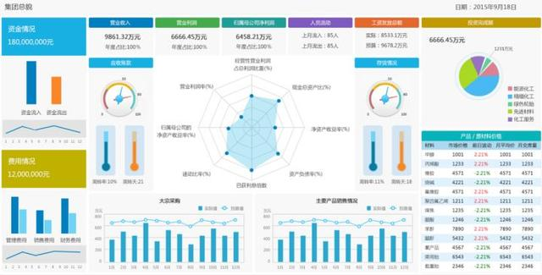




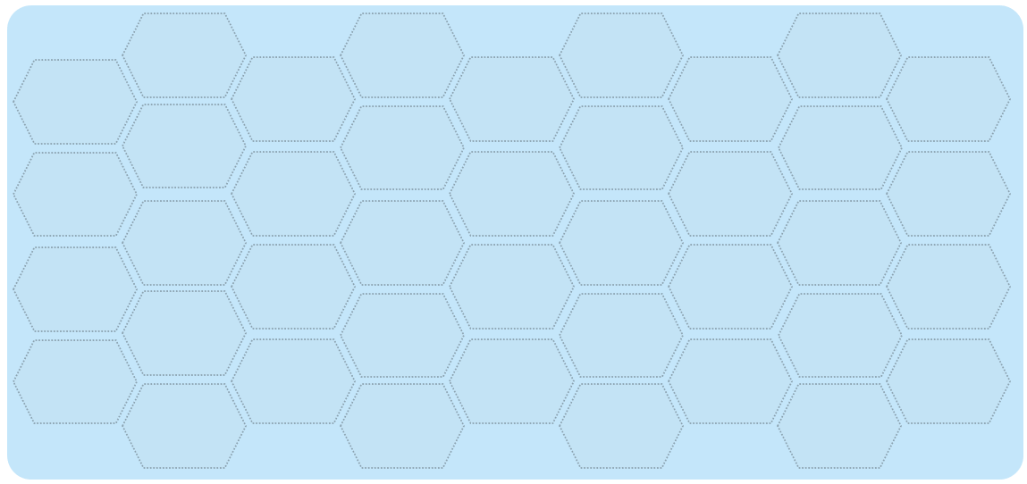


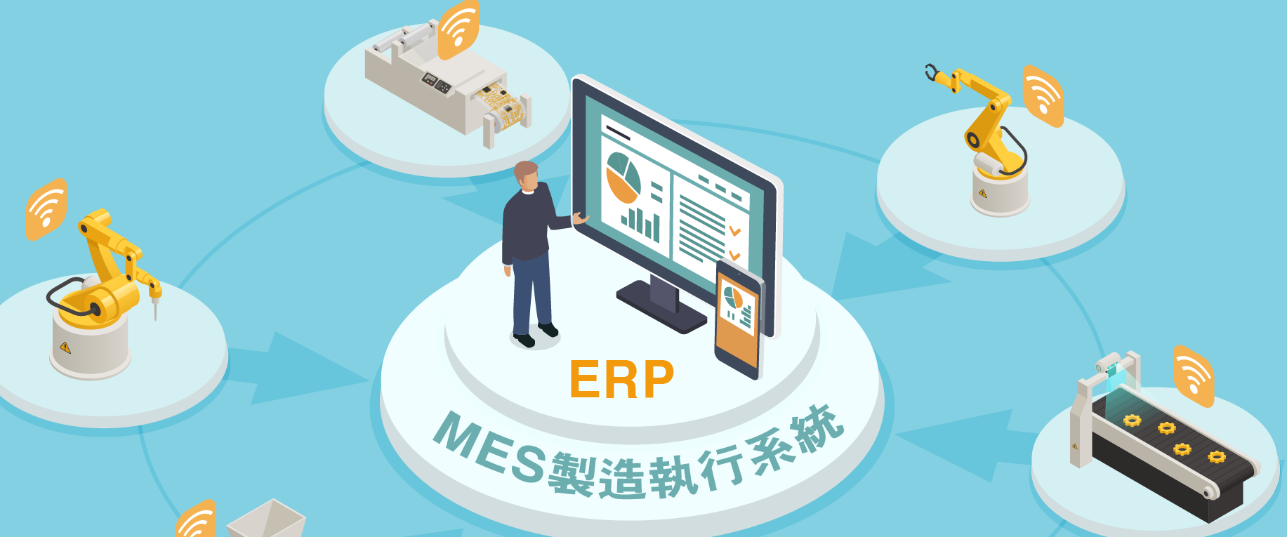
MFG數據中台
AI Platform
報表
品質分析師
資料科學家
AI Platform
報表
品質分析師
資料科學家
核心目標
統合所有數據源並精煉, 成為單一數據入口點
遵循公司數據治理規範, 實行數據管理與數據質量檢測
嚴謹落實數據安全管控, 限制使用者僅能取得權限內之數據
支持多樣數據接口, 滿足各式業務需求
數據中台
MES 系統
MES 系統

Slide 16
落實數據治理的數據上架/提供流程簡介
數據中台
數據匯流
數據表/檔案範圍確認
查數據
數據源權限確認
關鍵字搜尋元數據
瀏覽數據字典目錄
數據匯入/存儲
看數據
數據治理
元數據註冊
探索數據關係
檢視數據樣本
確認數據品質
數據字典匯入
數據關係維護
數據質量檢查/達標
取數據
各式數據接口
取得高值量數據
數據市集
數據權限設定
數據治理
數據上架
Notes:
我們有成功上傳
並且有確保資料嫁接

Slide 17
MFG數據中台數據收集原則(規劃完善中)
以地區畫分, 用相同技術架構, 各區建置數據中台
收攏現在與未來所有廠級/線級機聯網數據, 包含邊緣運算後之數據
(TBD)其他系統數據, 若有OLAP之龐大查詢其他數據源之需求, 如MES, 視情況使用Daily Shadow Copy, 數據即時度將有D-1的時間差
外圍數據源以建立數據目錄與數據品質為數據治理準則
數據上架: 由數據中台提供單一可信數據源, 先決條件為經過數據治理流程
主數據由各主數據負責人維護與規一, 數據中台提供儲存與查詢功能
MES
…
報表人員
數據中台
AI Platform
Data lake
數據分析師
未來周邊系統
物流系統
廠級機連數據
廠級機連數據
* 物流系統最終數據由EAP收集後再上傳至數據中台
線級機連數據
線級機連數據
線級機連數據
線級機連數據
線級機連數據
線級機連數據
: 現有系統
數據推送/運算
: T2機聯網範疇
: T2未來建置項目
: 其他未來建構項目

Slide 18

各級應用數據使用架構規範
總部
總部級數據層
: 現有系統
數據推送/運算
由總部決議佈署建置
App/平台用途:
1) 非即時數據分析/應用
2) AI模型訓練
3) 績效報表滾算/呈現
總部級應用
ML&AI Platform
Train Platform MLOPs service
Corp
數據中台
: T2機聯網範疇
指揮控制
: T2未來建置項目
數據使用
AOT-AIP
Data Insight Platform
: 其他未來建構項目
應用建置區
MES
數據中台
地區級數據層
地區級數據
Holmes
數據分析平台
地區級應用
地區
主檔 + Report+…
依地區佈署建置
App/平台用途:
1) 非即時數據分析/應用
2) AI模型訓練
3) 績效報表滾算/呈現
廠級數據
物流
數據
線級數據
DFOC
批次更新
Data delay Time
1~4 sec
即時推送
工廠
廠級數據層
配合廠級佈署
App規範種類/需求:
1) 4秒內及時警示, 通知
2) Inference/控制
廠級實時應用
依廠區佈署建置
App/平台用途:
1) 非即時數據分析/應用
2) 績效報表滾算/呈現
3) xxx
廠區其他
應用
廠級應用
物流系統
Factory EAP
產品廠
邊緣存儲
模組
1) AI Engine模組
2) Inference/控制
批次更新
即時推送
EAP邊際運算模組
Data Delay Time
100 ms~1 sec
線級實時應用
產線
*非有”真實業務”需求
禁止直連Line Manager, 原因:
須獨立申請開通防火牆
新增/異動Line Manager時, 流程複雜
未來直取Line Manager數據會有審核流程!
依線/廠佈署建置
App/平台用途:
1) xxx
2) xxx
3) xxx
線級數據層
線級應用
Factory EAP
Line manager
邊緣存儲
模組
1) AI Engine模組
2) Inference/控制
~100 ms
設備
Edge MES
Edge PQM
LM邊際運算模組
配合線級佈署
App規範種類/需求:
1) 1秒內及時警示, 通知
2) Inference/控制

Slide 19
Smarter. Greener. Together.

